Slide 1
Den Willen Gottes erkennen Epheser 5,17
Darum werdet nicht unverständig, sondern versteht, was der Wille des Herrn ist.
.

Slide 2
Den Willen Gottes erkennen Epheser 5,17
Warum ist es wichtig den Willen Gottes persönlich zu erkennen? 1.1 Jesus selbst hat ihn unablässig gesucht 1.2 Gott hat einen Plan für mein Leben 1.3 Die Ewigkeit hängt davon ab

Slide 3
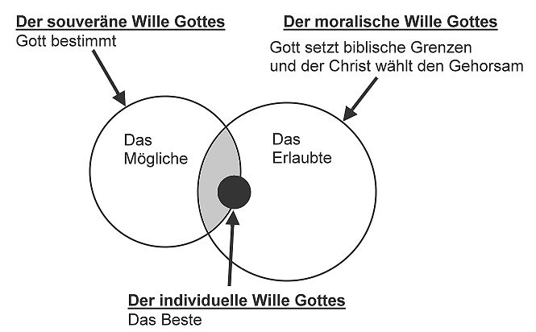
Den Willen Gottes erkennen Epheser 5,17

Slide 4
Den Willen Gottes erkennen Epheser 5,17
Warum ist es wichtig den Willen Gottes persönlich zu erkennen? 1.1 Jesus selbst hat ihn unablässig gesucht 1.2 Gott hat einen Plan für mein Leben 1.3 Die Ewigkeit hängt davon ab
Worin besteht der Wille Gottes?

Slide 5
Den Willen Gottes erkennen Epheser 5,17
2. Worin besteht der Wille Gottes? 2.1 10 Gebote 2.2 Errettung 2.3 Leben in der Heiligung 2.4 Freude, Gebet, Danksagung 2.5 Gute Taten 2.6 Leiden um Jesu willen

Slide 6
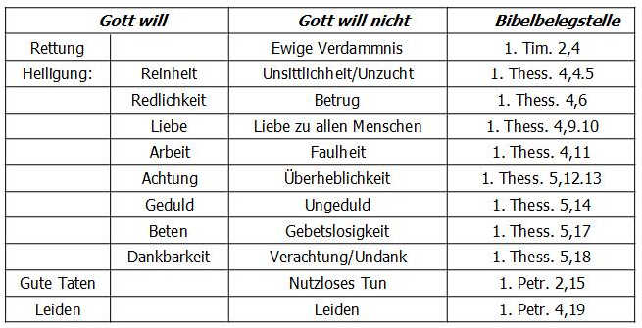
Den Willen Gottes erkennen Epheser 5,17

Slide 7
Den Willen Gottes erkennen Epheser 5,17
Warum ist es wichtig den Willen Gottes persönlich zu erkennen?
Worin besteht der Wille Gottes?
Wie erkenne ich den Willen Gottes für mein Leben? 3.1 6 Hinweise den Willen Gottes zu erkennen 3.2 6 Prinzipien beachten

Slide 8
Den Willen Gottes erkennen Epheser 5,17
3. Wie erkenne ich den Willen Gottes für mein Leben? 3.1 6 Hinweise den Willen Gottes zu erkennen: 3.1.1 Wer den Willen Gottes erkennen will muss das Leben von oben haben 3.1.2 Wer den Willen Gottes erkennen will, muss bereit sein zu gehorchen 3.1.3 Wer den Willen Gottes erkennen will, muss bereit sein zu einem Leben in der Gemeinschaft mit dem Herrn 3.1.4 Wer den Willen Gottes erkennen will, muss bereit sein zum Gebet 3.1.5 Wer den Willen Gottes erkennen will, muss bereit sein zur Stille 3.1.6 Wer den Willen Gottes erkennen will, muss bereit sein zu warten

Slide 9
Den Willen Gottes erkennen Epheser 5,17
3. Wie erkenne ich den Willen Gottes für mein Leben? 3.2 6 Prinzipien beachten: 3.2.1 Das Wort Gottes 3.2.2 Die äußeren Umstände 3.2.3 Der Rat anderer Christen 3.2.4 Den Verstand einsetzen 3.2.5 Der innere Friede 3.2.6 Im Gehorsam handeln

Slide 10
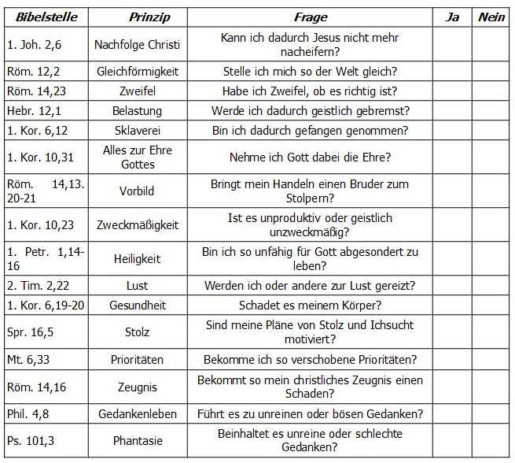
Den Willen Gottes erkennen Epheser 5,17

Slide 11
Den Willen Gottes erkennen Epheser 5,17
Warum ist es wichtig den Willen Gottes persönlich zu erkennen?
Worin besteht der Wille Gottes?
Wie erkenne ich den Willen Gottes für mein Leben? 3.1 6 Hinweise den Willen Gottes zu erkennen 3.2 6 Prinzipien beachten

